Slide 1
Государственное бюджетное образовательное учреждение дополнительного образования Республики Крым «Региональный центр по подготовке к военной службе и военно-патриотическому воспитанию»
ВОЕННАЯ ПРИСЯГА - КЛЯТВА ВОИНА НА ВЕРНОСТЬ РОДИНЕ - РОССИИ
п/п-к запаса Рыбец А.А.

Slide 2
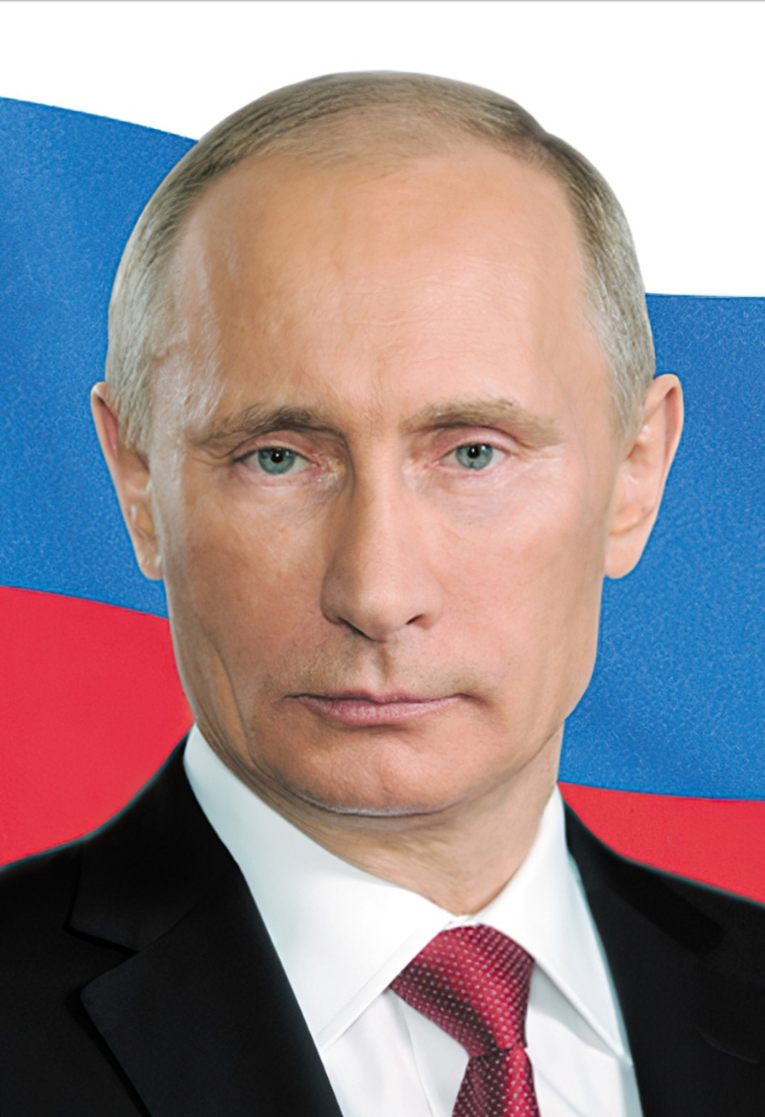
21 ноября отмечается памятная дата России – День Военной присяги.
Дата установлена Указом Президента РФ от 13 июня 2023 года «О внесении изменения в статью 1-1 Федерального закона «О днях воинской славы и памятных датах России»».

Slide 3
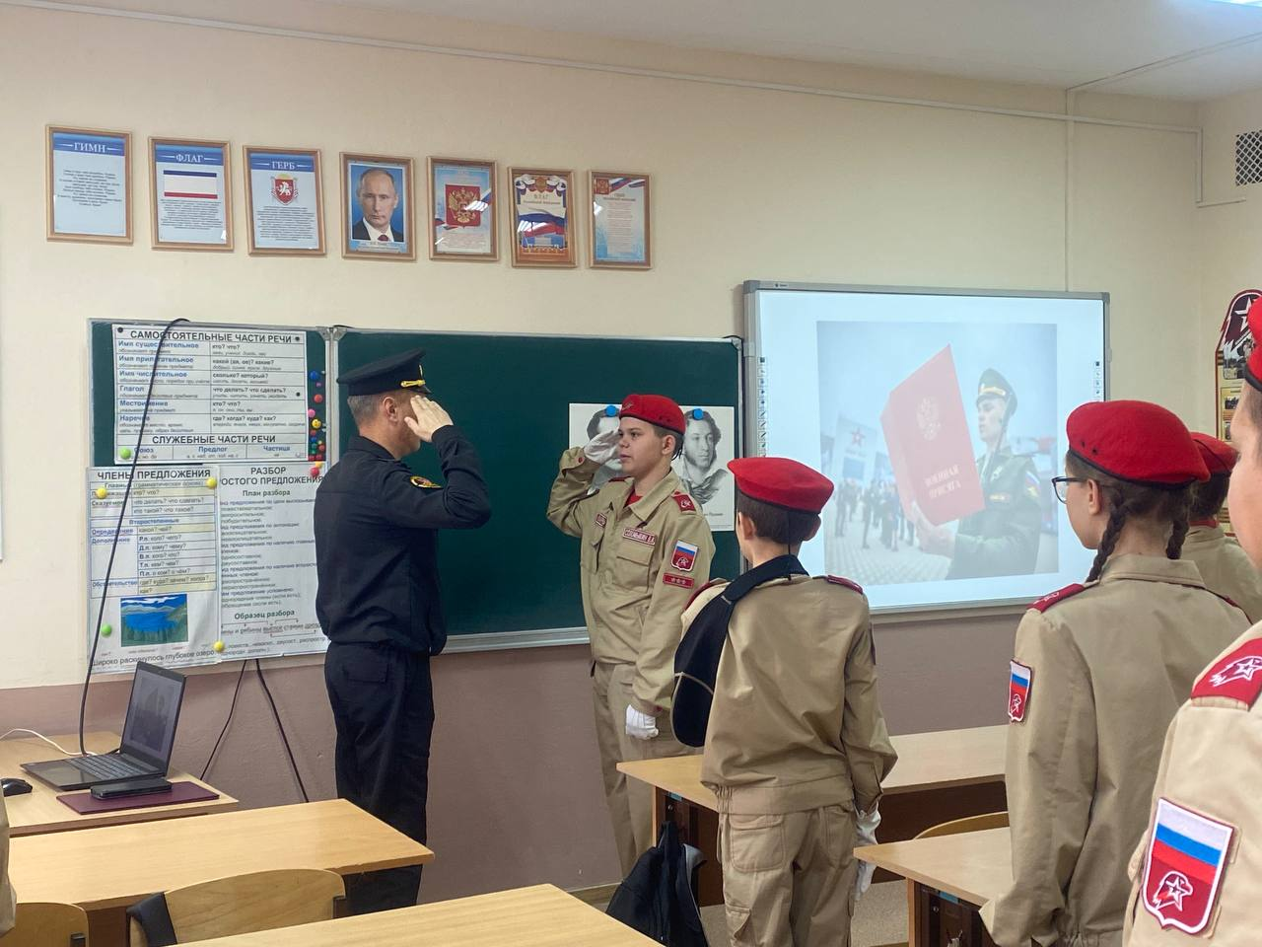
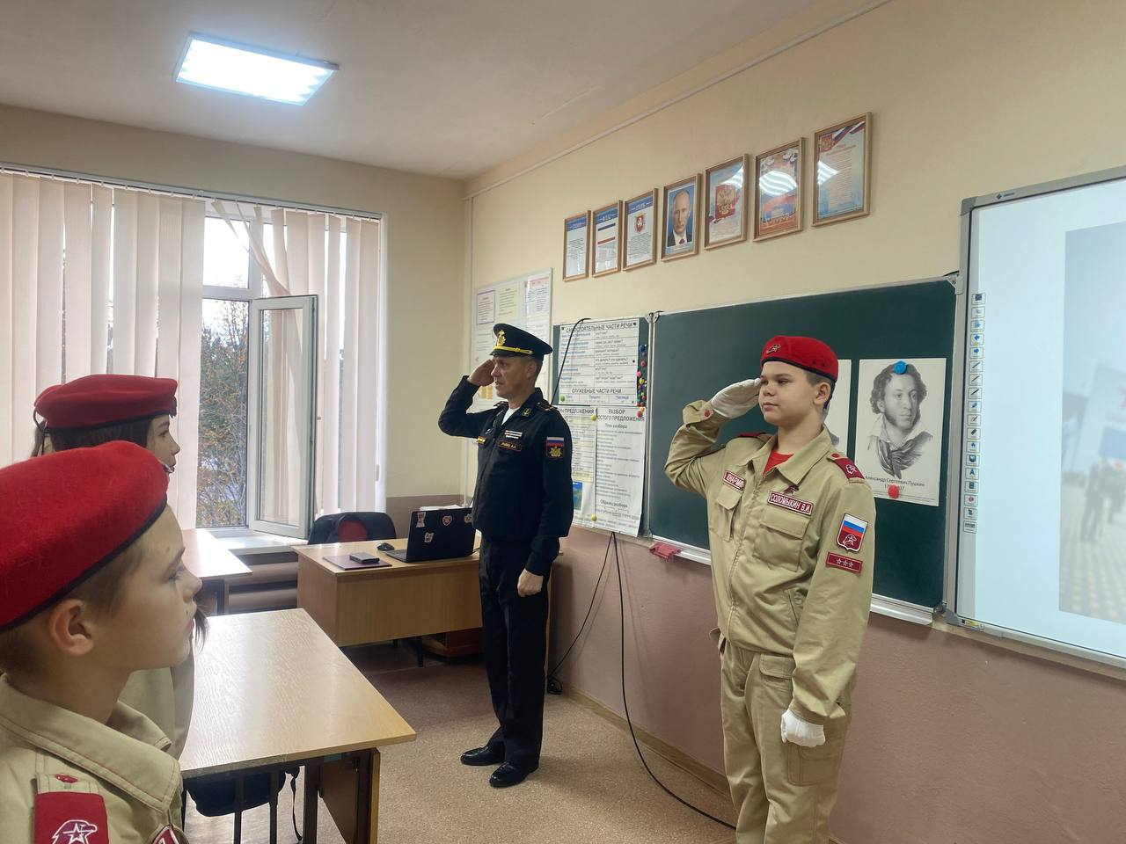
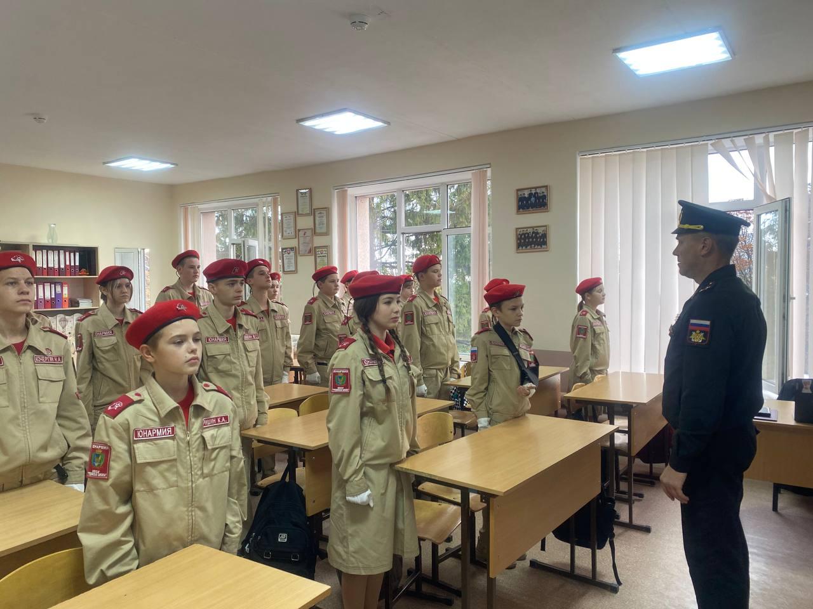
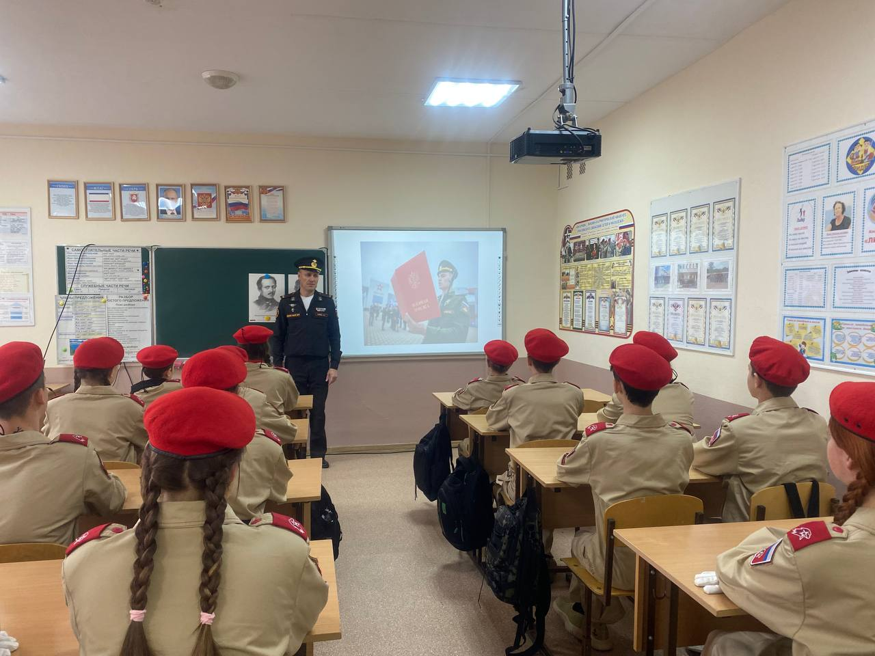
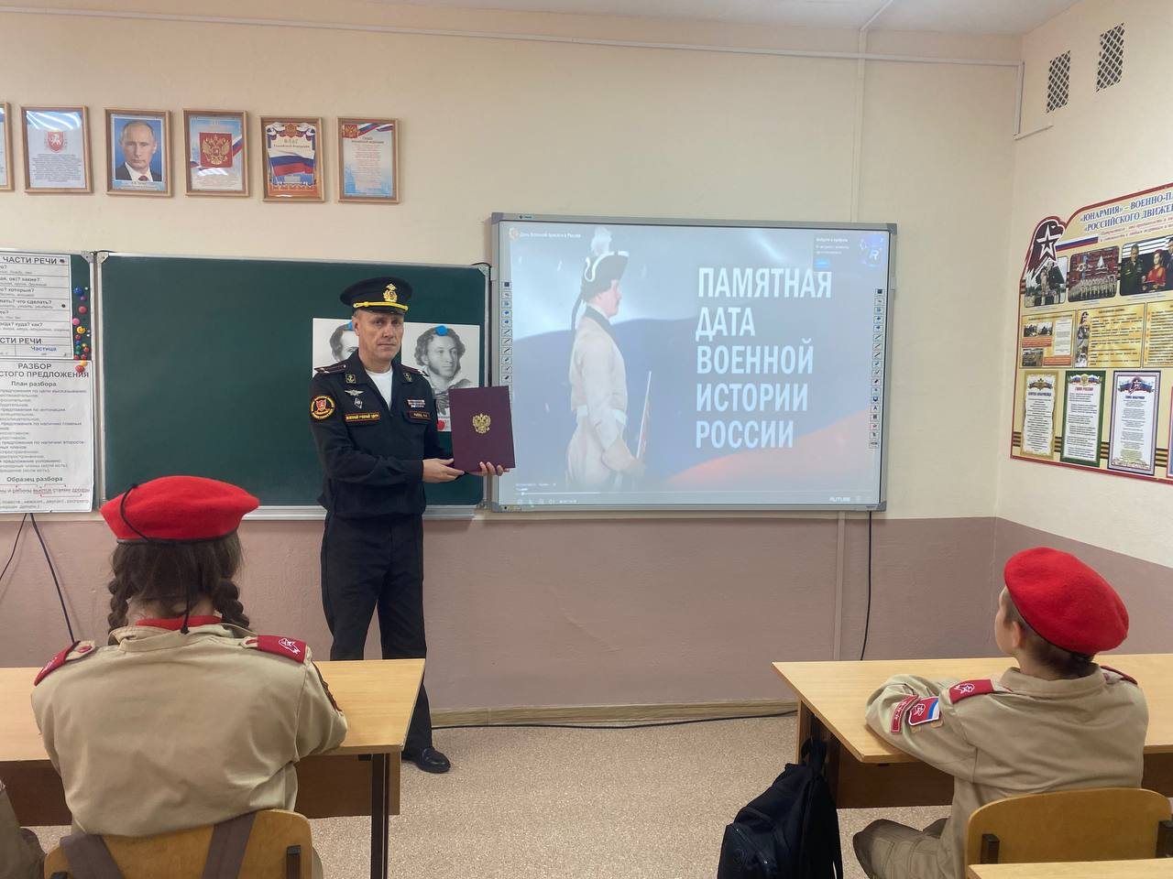
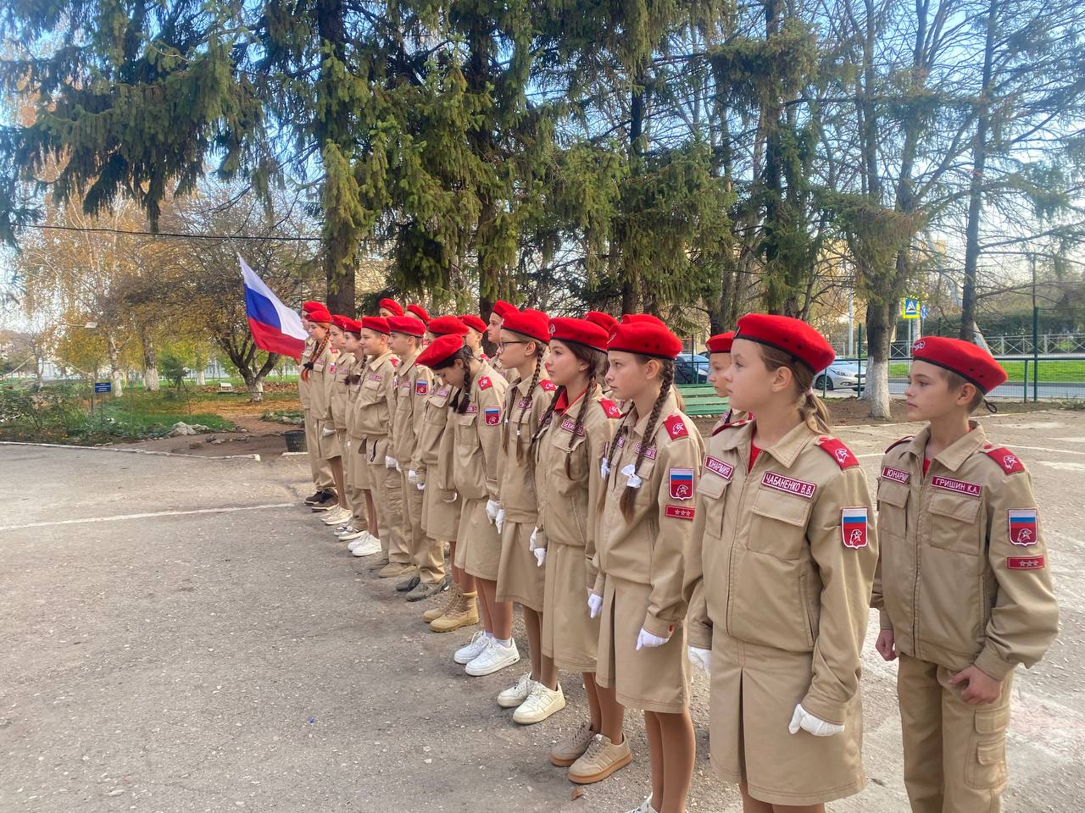
ВОЕННАЯ ПРИСЯГА - КЛЯТВА ВОИНА НА ВЕРНОСТЬ РОДИНЕ - РОССИИ
БЕСЕДА С ЮНАРМЕЙСКИМ ОТРЯДОМ «ЛИДЕР» МБОУ «ТРУДОВСКАЯ СОШ»

Slide 4
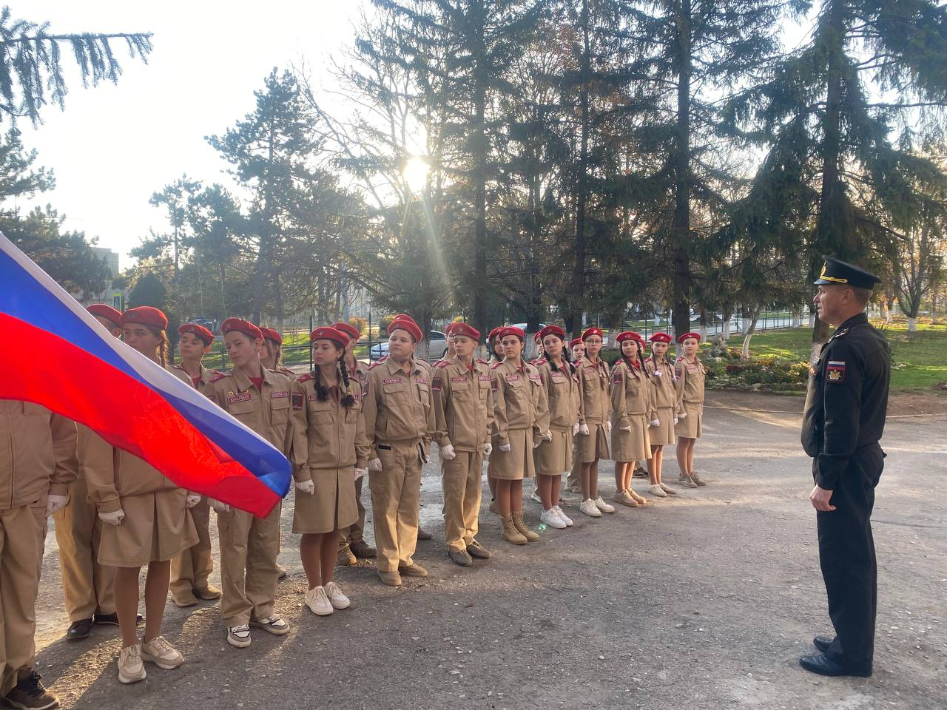
ЧТО ТАКОЕ ВОЕННАЯ ПРИСЯГА
ВОЕННАЯ ПРИСЯГА - ТОРЖЕСТВЕННОЕ ОБЕЩАНИЕ, КЛЯТВА, КОТОРУЮ ДАЕТ ГРАЖДАНИН, ВСТУПАЮЩИЙ В РЯДЫ ВООРУЖЕННЫХ СИЛ.
ПРИНИМАЯ ПРИСЯГУ, ОН БЕРЕТ НА СЕБЯ ВЫСОКИЕ ОБЯЗаТЕЛЬСТВА, КОТОРЫЕ СОСТАВЛЯЮТ СМЫСЛ ВОЕННОЙ СЛУЖБЫ

Slide 5
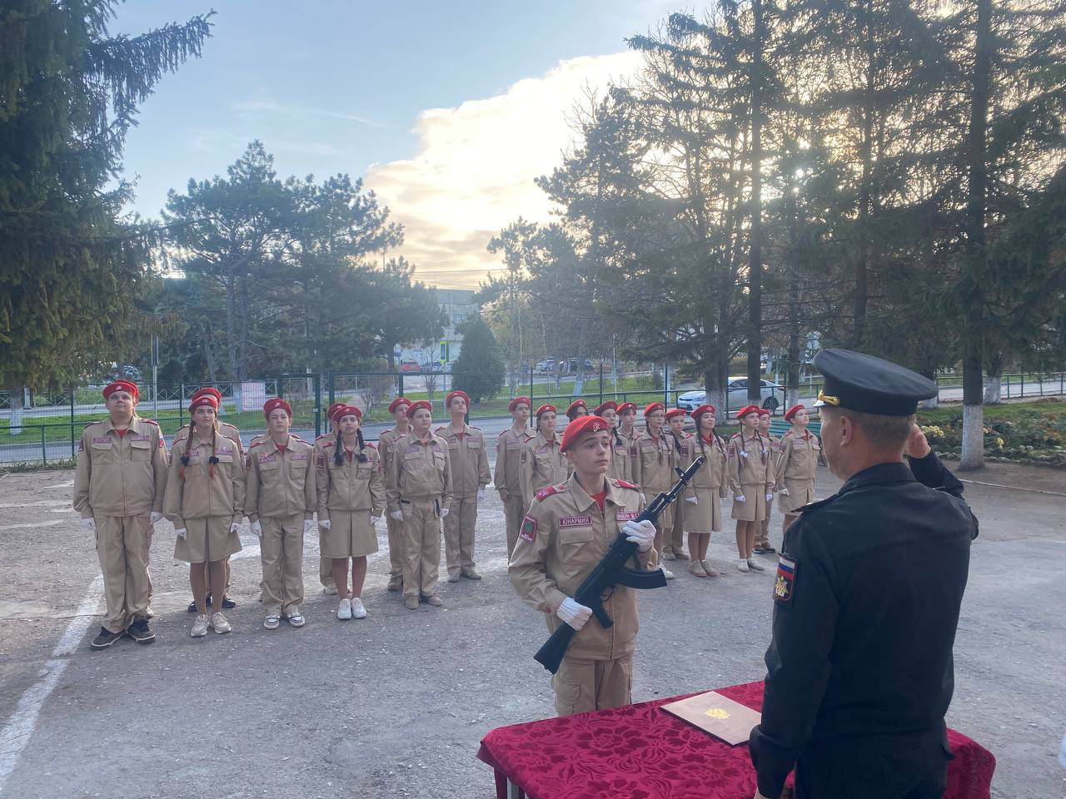
ЧТО ТАКОЕ ВОЕННАЯ ПРИСЯГА
ВОЕННУЮ ПРИСЯГУ ДАЮТ ПЕРЕД ГОСУДАРСТВЕННЫМ ФЛАГОМ И БОЕВЫМ ЗНАМЕНЕМ ВОИНСКОЙ ЧАСТИ

Slide 6
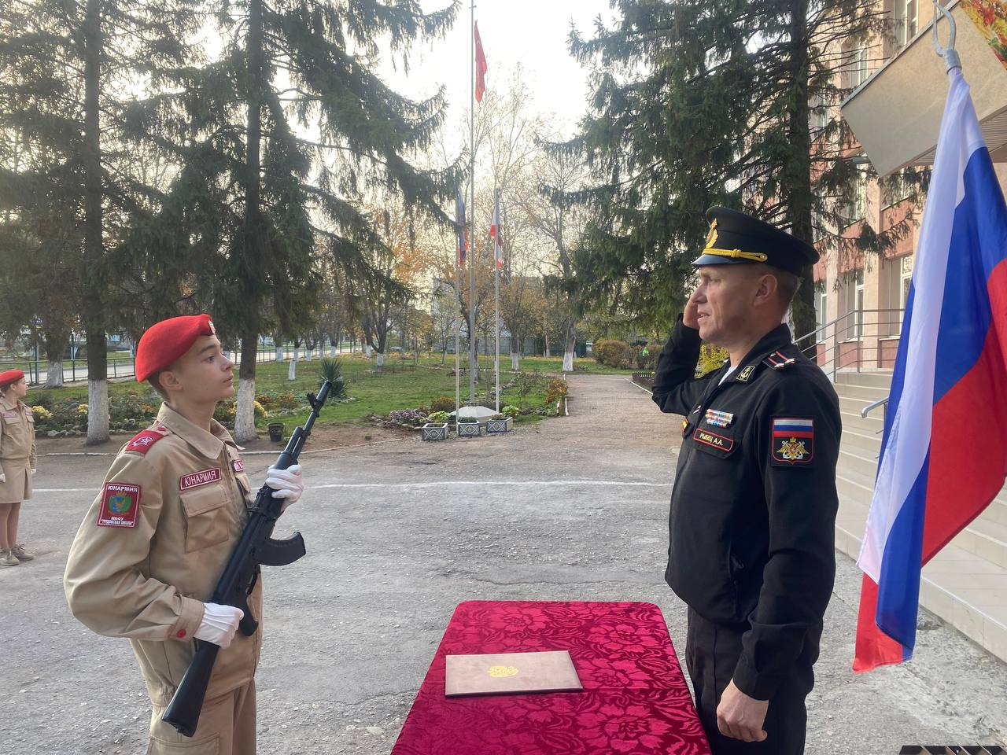
РИТУАЛ ПРИВЕДЕНИЯ К ВОЕННОЙ ПРИСЯГЕ
ПРОЦЕДУРА ПРОХОДИТ ПОД РУКОВОДСТВОМ КОМАНДОВАНИЯ, ПЕРЕД ПЕШИМ СТРОЕМ ЛИЧНОГО СОСТАВА

Slide 7
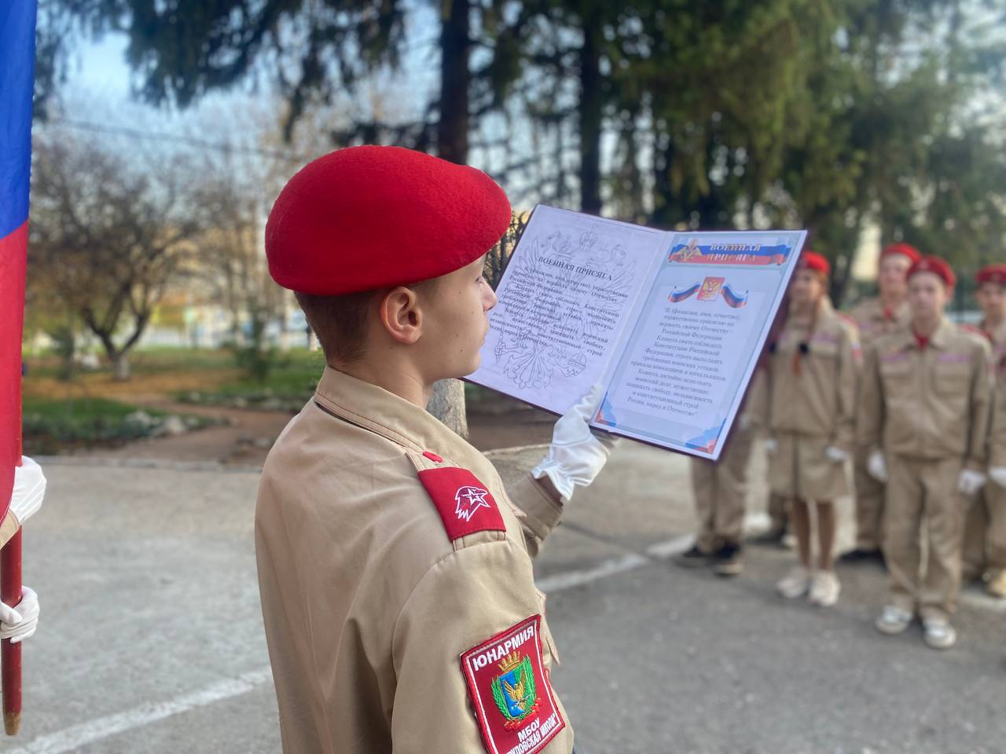
РИТУАЛ ПРИВЕДЕНИЯ К ВОЕННОЙ ПРИСЯГЕ
ПОСЛЕ ТОРЖЕСТВЕННОЙ РЕЧИ КОМАНДИРЫ ПОДРАЗДЕЛЕНИЙ ВЫЗЫВАЮТ ВОЕННОСЛУЖАЩИХ ДЛЯ ЧТЕНИЯ ТЕКСТА ВОЕННОЙ ПРИСЯГИ ПЕРЕД СВОИМИ ТОВАРИЩАМИ

Slide 8
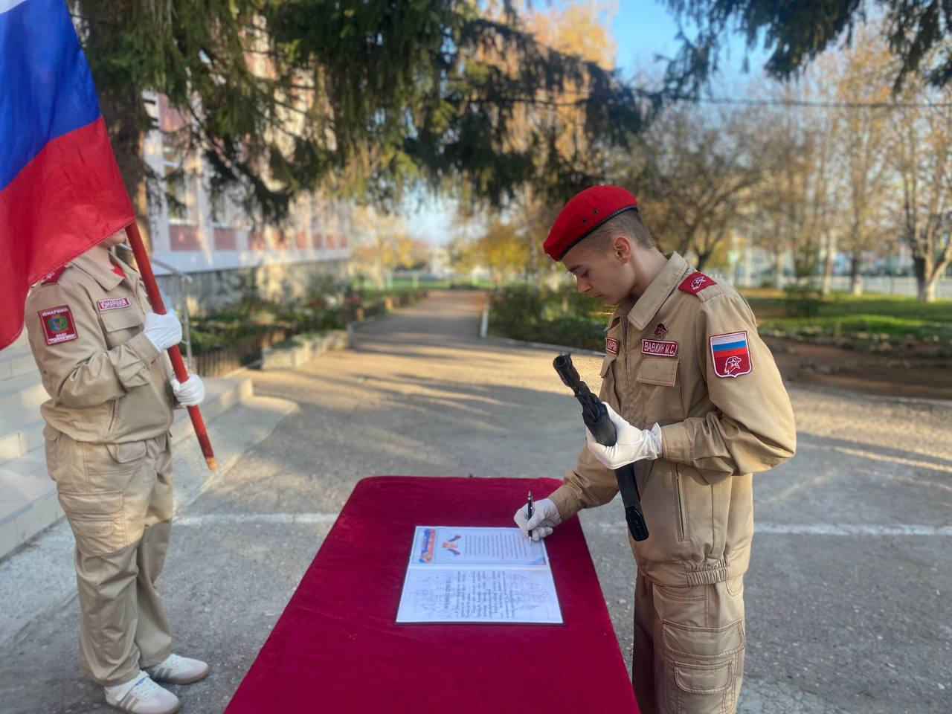
РИТУАЛ ПРИВЕДЕНИЯ К ВОЕННОЙ ПРИСЯГЕ
ВОЕННОСЛУЖАЩИЕ СТАВЯТ СВОЮ ПОДПИСЬ В СПИСКЕ ПРИСЯГНУВШИХ, ПОДКРЕПИВ ТЕМ САМЫМ КЛЯТВУ ВЕРНОСТИ, И СТАНОВЯТСЯ В СТРОЙ

Slide 9
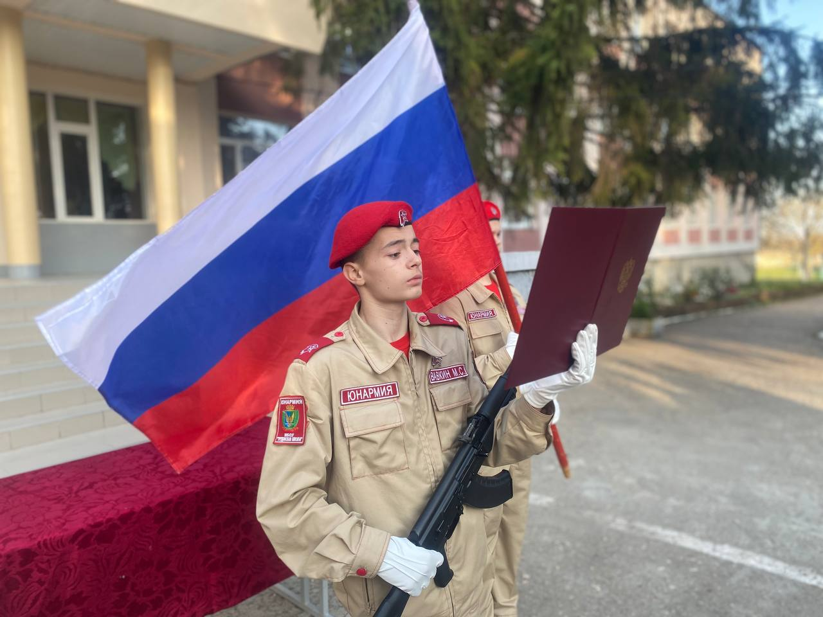
ТЕКСТ ВОЕННОЙ ПРИСЯГИ
« Я, (фамилия, имя, отчество), торжественно присягаю на верность своему Отечеству – Российской Федерации. Клянусь свято соблюдать Конституцию Российской Федерации, строго выполнять требования воинских уставов, приказы командиров и начальников.
Клянусь достойно исполнять воинский долг, мужественно защищать свободу, независимость и конституционный строй России, народ и Отечество!»

Slide 10

Спасибо за внимание!

